Slide 1
BÁO CÁO
ĐỒ ÁN TỐT NGHIỆP
Tên đề tài:
XÂY DỰNG HỆ THỐNG ĐẶT PHÒNG KHÁCH SẠN TẠI ĐÀ NẴNG
Giảng viên hướng dẫn: Th.s Hồ Đức Lĩnh
Sinh viên thực hiện: Bùi Quang Linh

Slide 2
NỘI DUNG BÁO CÁO
Công Nghệ sử dụng
Nội dung thực hiện

Slide 3



Công Nghệ Sử Dụng
HTML,CSS,Jquery
Boostrap
MySQL
Laravel Framework

Slide 4
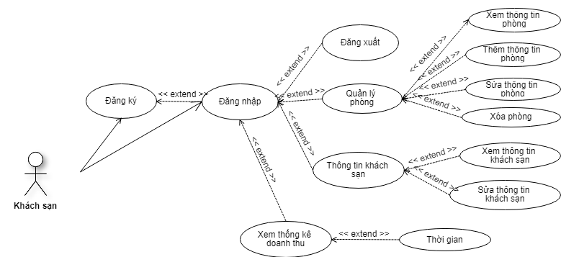
NỘI DUNG THỰC HIỆN
Phân tích thiết kế hệ thống
Sơ đồ use-case cảu tác nhân quản lý thông tin khách sạn

Slide 5
NỘI DUNG THỰC HIỆN
Các chức năng thực hiện:
Thêm khách sạn,sửa.
Thêm phòng, sửa.
List khách sạn theo quận.
Hỗ trợ các thành viên trong nhóm làm một số chức năng khác.

Slide 6


Slide 7


